Slide 1
中间代码优化实践：Mem2reg

Slide 2
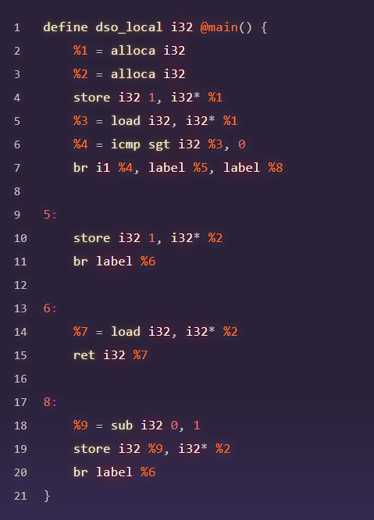
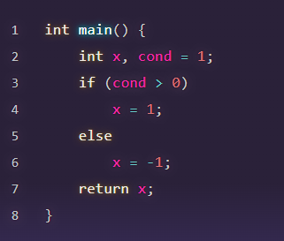
Mem2reg
我们实现的并不是真正的SSA!

Slide 3
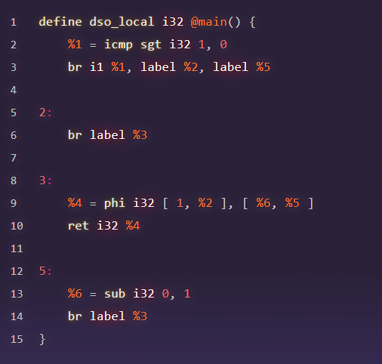
Mem2reg
优化掉与常量相关的alloa指令，store和load指令

Slide 4
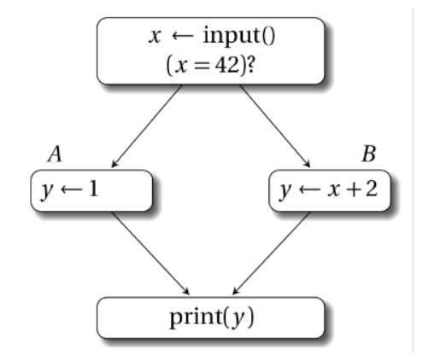
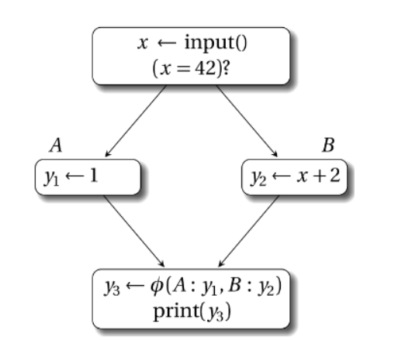
Mem2reg前置知识
phi指令根据来源基本块来决定给这个变量赋什么值

Slide 5
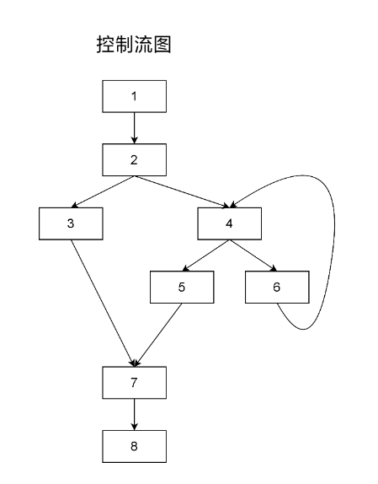
Mem2reg前置知识
支配：对于 CFG 中的节点n1,n2, n1支配n2当且仅当所有从入口节点到的路径中都包含n1
严格支配：支配且不是自己本身
直接支配者：节点n的直接支配者是离n最近的严格支配n的节点
支配边界：节点n不支配x,但支配x的所有前驱基本块

Slide 6
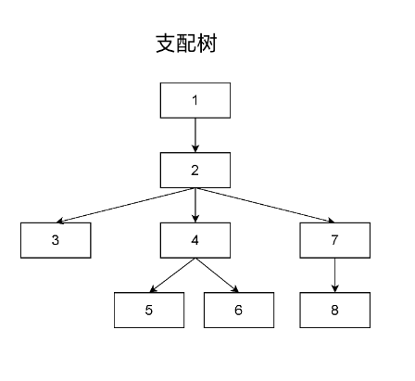
Mem2reg前置知识

Slide 7
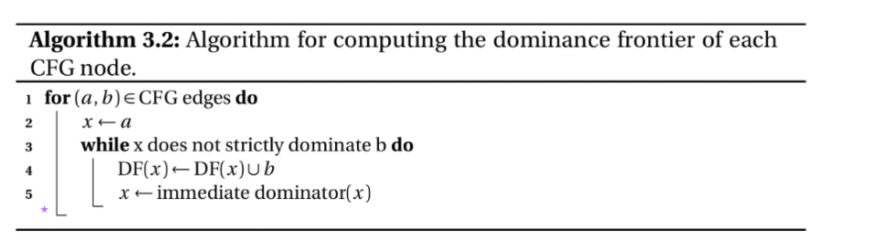
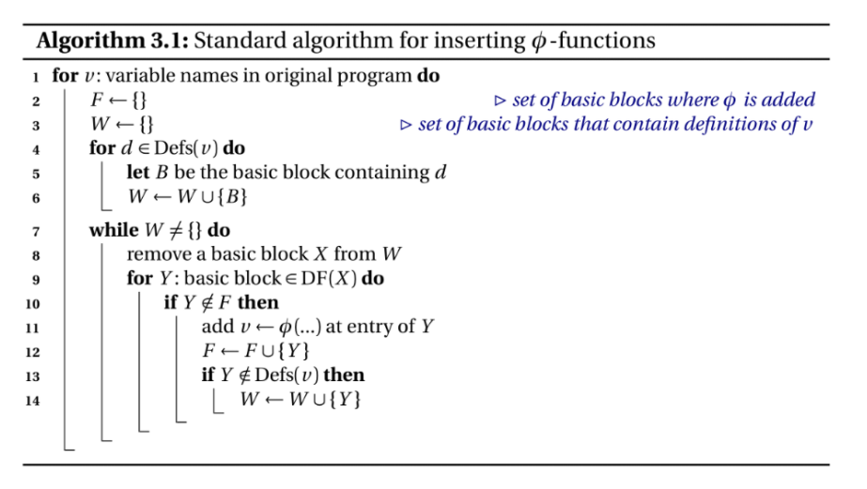
Mem2reg流程
插入phi指令

Slide 8
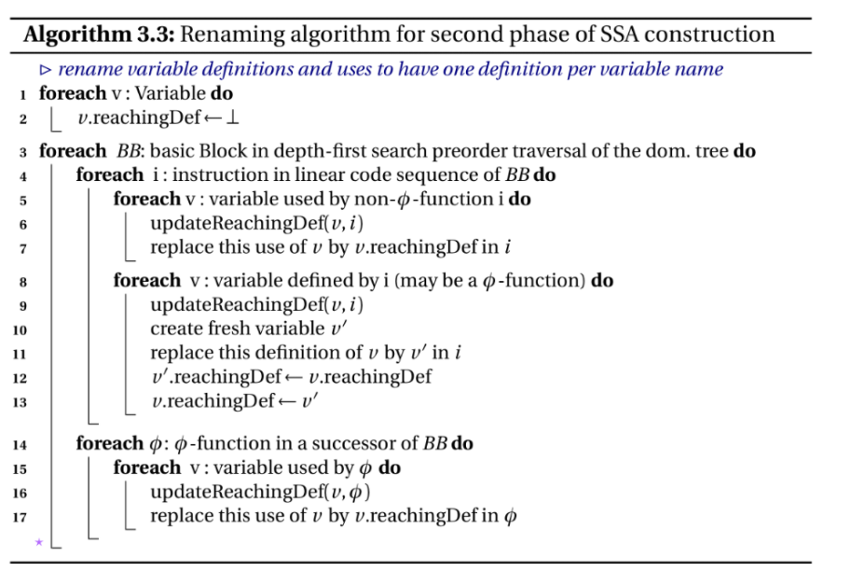
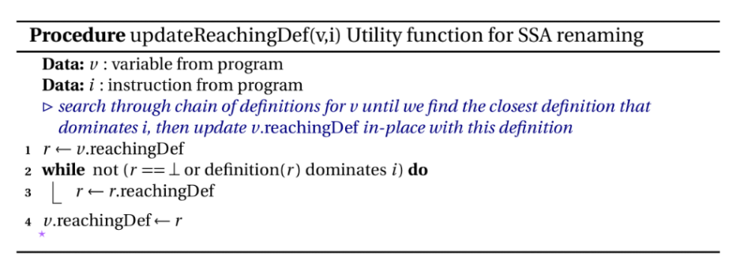
Mem2reg流程
变量重命名
遍历每条指令:
alloca 指令：直接删除即可
load 指令：将所有其他指令中对该指令的使用替换为对该变量到达定义的使用，删除 load 指令
store 指令：更新该变量的到达定义，删除 store 指令

Slide 9
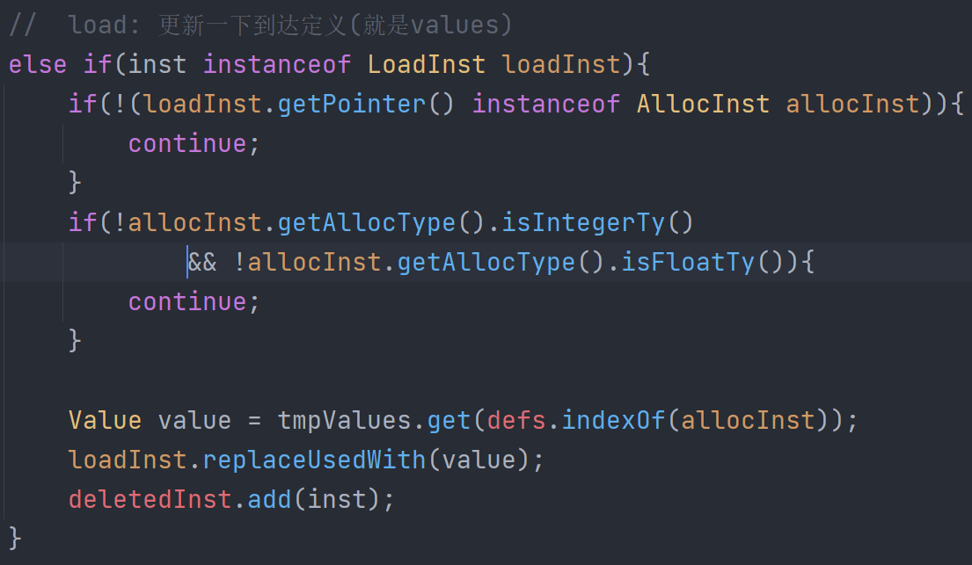
Mem2reg实现（变量重命名）
以更改loadInst的部分代码为例
load 指令：将所有其他指令中对该指令的使用替换为对该变量到达定义的使用，删除 load 指令

Slide 10
中间代码优化实践：死代码删除
/04

Slide 11
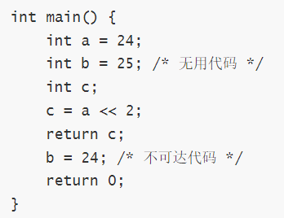
死代码删除
死代码：程序包含的一些代码可能并不会被运行或者不会对结果产生影响
不可达代码：不会被运行到的代码
无用代码：不会对结果产生影响的代码
删除无用或不可达代码可以缩减IR代码，可使程序更小、编译更快、执行也更快。

Slide 12
死代码删除流程
基于SSA形式做死代码删除
删除无用函数：遍历所有函数，删除没有被用到的函数
无用代码：遍历有用函数中的每条指令，并沿着def-use链构建有用指令的闭包
维护数据结构：删除指令的时候，注意维护IR的内存形式，如指令之间的def-use关系，basicblock的前驱后继关系
删除无用或不可达代码可以缩减IR代码，可使程序更小、编译更快、执行也更快。

Slide 13
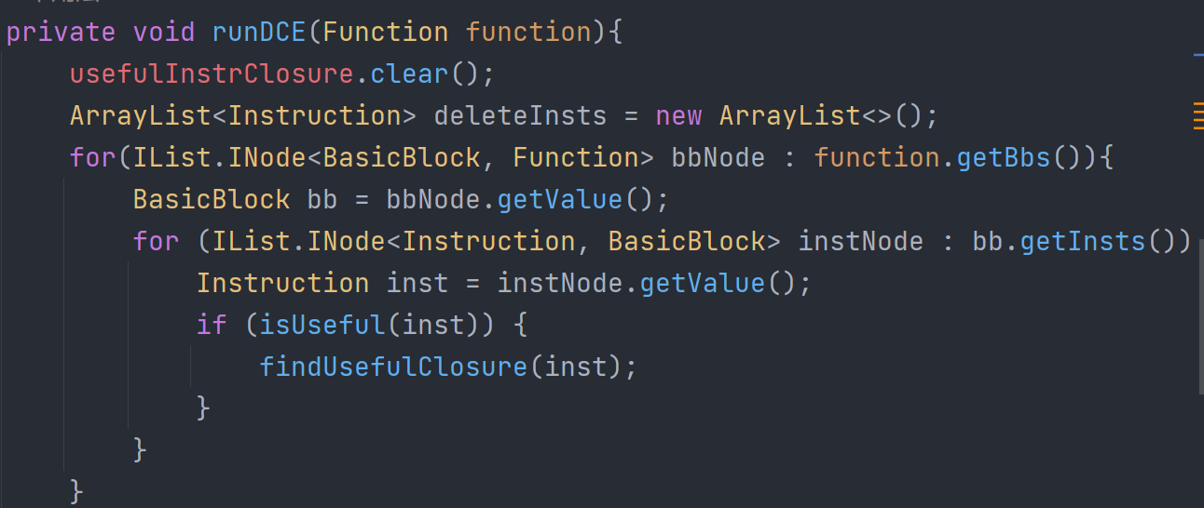
死代码删除实现
基于SSA形式做死代码删除
runDCE: 为指定函数运行死代码删除

Slide 14
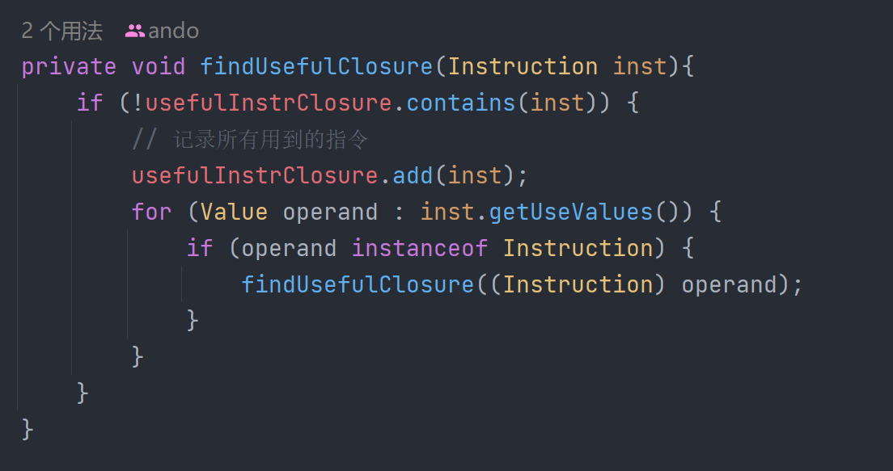
死代码删除实现
基于SSA形式做死代码删除
findUsefulClosure: 构建有用指令的闭包

Slide 15
实践建议
/05

Slide 16
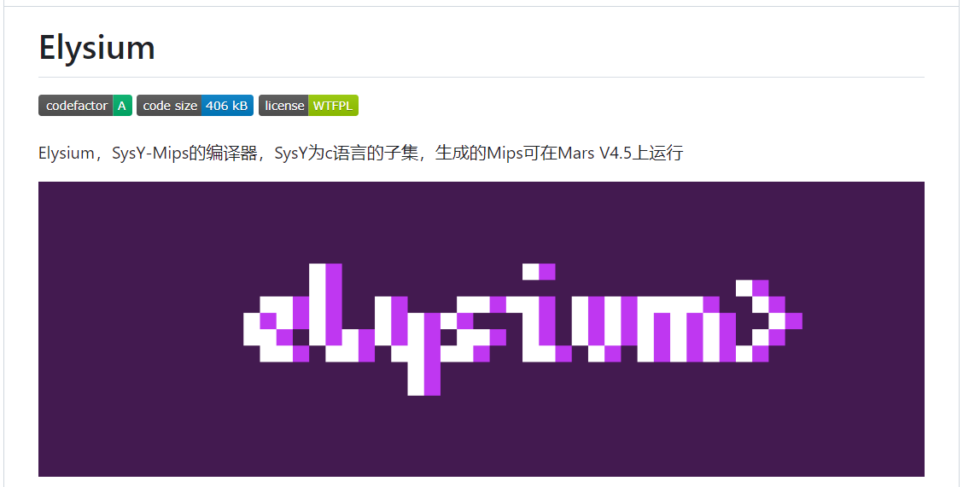
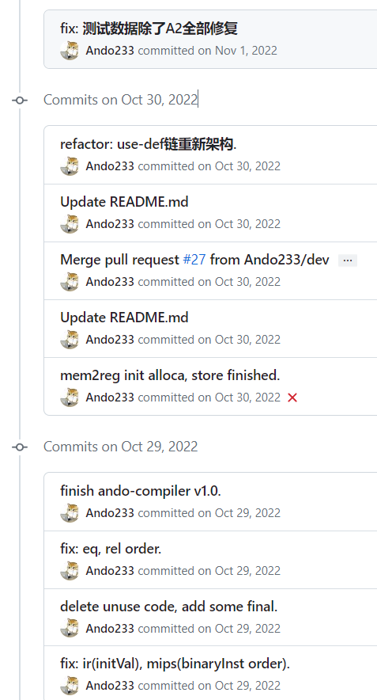
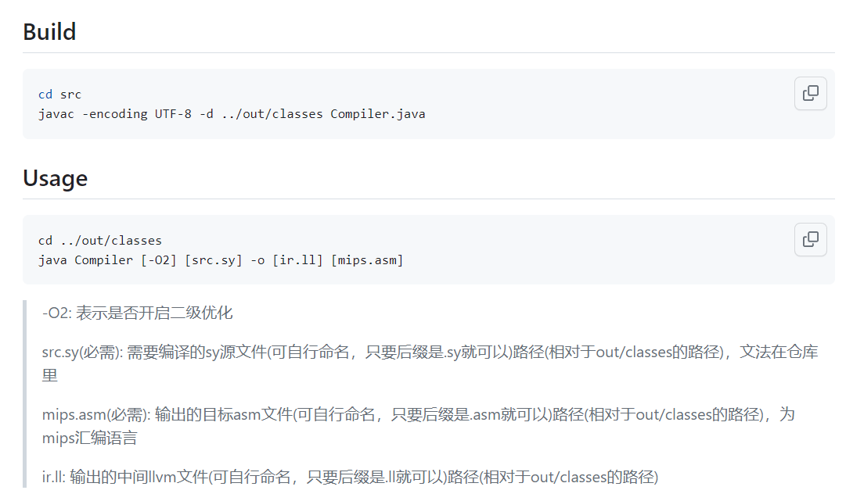
实践建议
第一次独立上手做上万行的大型项目
项目架构
开发规范
版本迭代
查阅文献
搭建评测

Slide 17
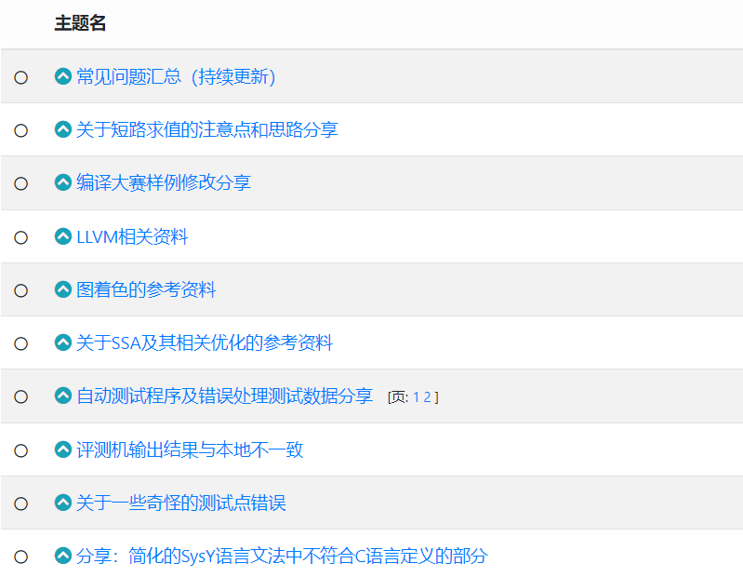
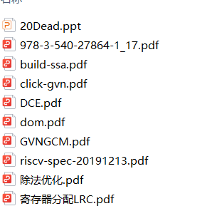
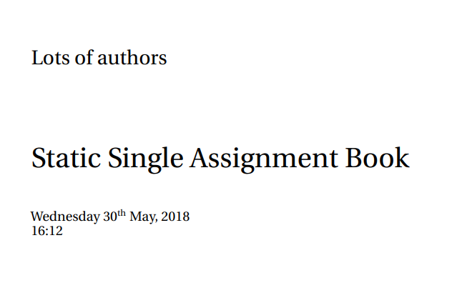
实践建议
一些课程安排建议
提前强调项目架构
给出部分优化算法的指导书
论坛QA解决常见问题
推荐一些LLVM IR资料

